Slide 1
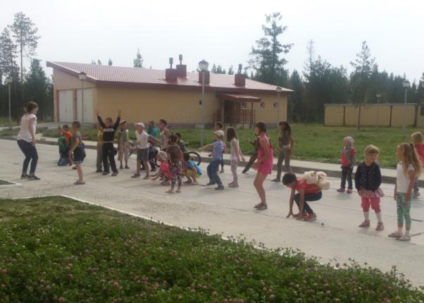
МОУ «ТШИ СОО»
Фотоотчет пришкольного лагеря
«Непоседы»
С 11.07 по 15.07

Slide 2
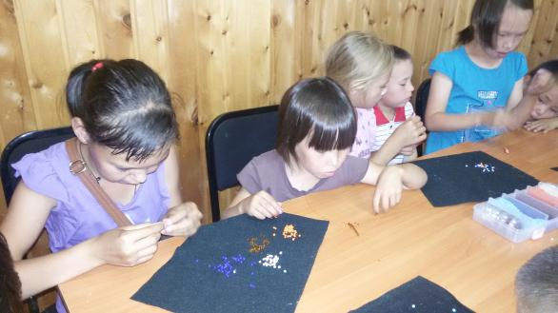
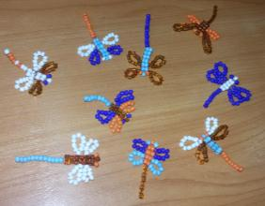
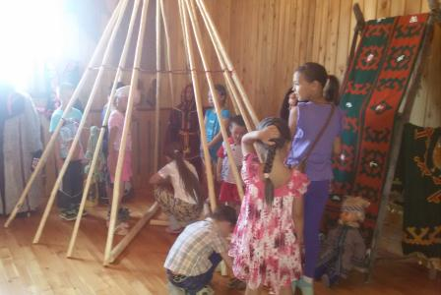
Дом Ремесел «Северный колорит»

Slide 3
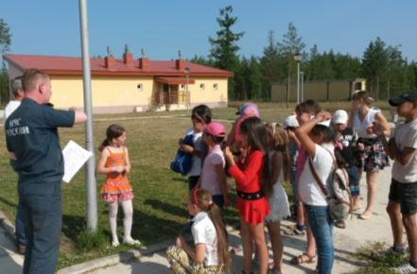
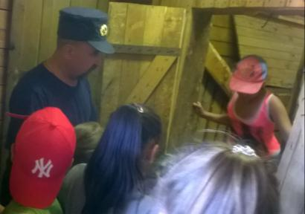
«Противопожарная безопасность в летний период» беседу проводит инспектор ПЧ
по Красноселькупскому району
Полоса препятствий в ПЧ

Slide 4
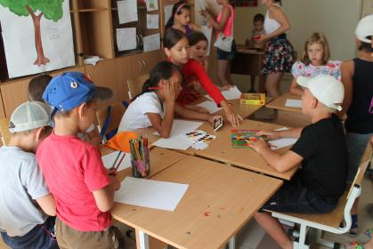
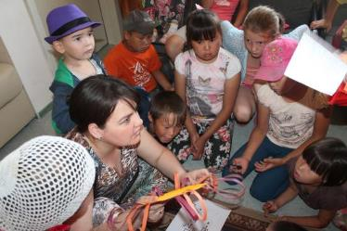
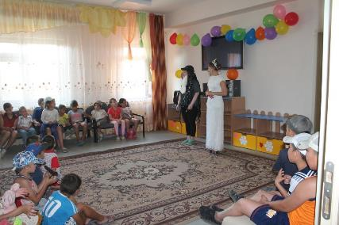
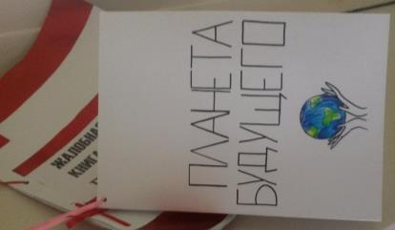
Решаем глобальные проблемы
«Планета будущего»
Наша планета экологически чистая

Slide 5
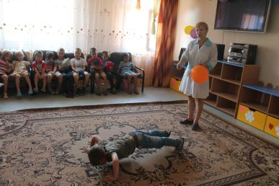
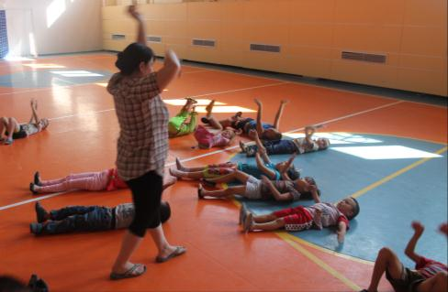
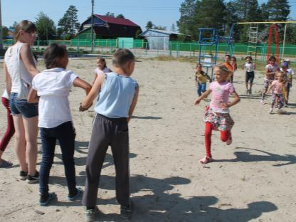
Минутка здоровья

Slide 6
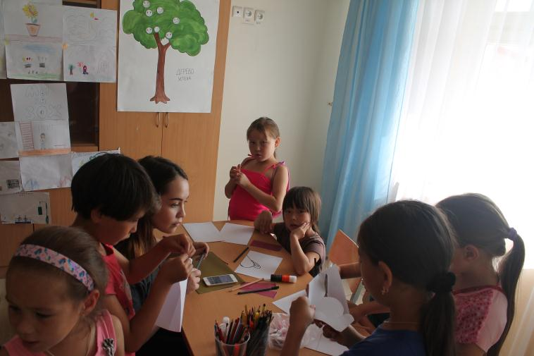
Спасибо за внимание!

